Slide 1
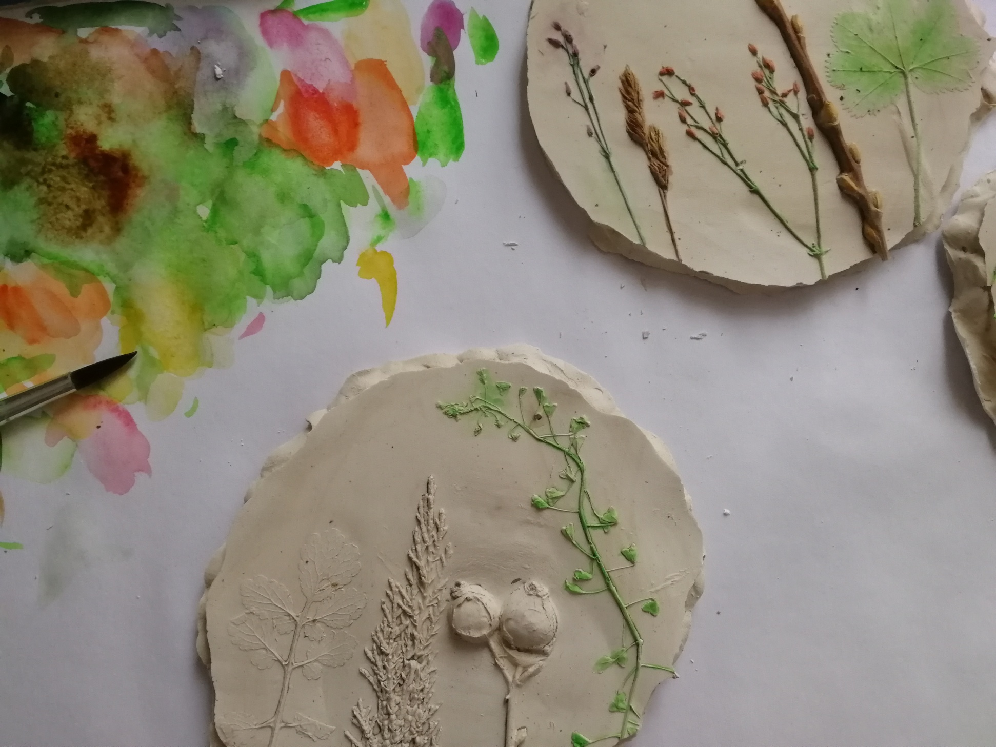
Výtvarný úkol – odlévání ze sádry
Nela Gallatová, 2020

Slide 2
Odlévání ze sádry
V tomto výtvarném úkolu si ukážeme, jak jednoduše vyrobit závěsné dekorace na zeď technikou odlévání ze sádry.

Slide 3
Pomůcky
Rostliny všeho druhu (teď vše kvete, je tedy ideální čas) – květiny, větvičky, trávy, klacíky, všemožné přírodniny
Sádra
Keramická hlína – místo hlíny se stejně dobře dá použít modurit, plastelína nebo obyčejné těsto (mouka+voda)
Váleček
Miska s vodou na rozmíchání sádry
Vodovky + štětec
Kdo by nechtěl rostlinné motivy, může použít cokoliv jiného, odlévat se dá úplně vše. Hezky vypadají i mušličky nebo nějaká látka se strukturou (krajka).

Slide 4
Postup
Nejdříve si z hlíny (nebo hmoty, kterou máte k dispozici) vyválejte placku o tloušťce cca 1 cm (velikost je na vás, záleží, jak velkou chcete dekoraci mít).
Na vyválenou placku si dle sebe naskládejte přírodniny. Až je budete mít rozmístěné, opatrně je do hlíny zaválejte válečkem tak, aby se krásně obtiskla jejich struktura. Poté je opatrně odstraňte.
Vyválejte si z hlíny váleček, který přimáčkněte kolem obtisknutých přírodnin. Vytvoříte tak takovou ohrádku, díky které sádra nevyteče ven a také udáte dekoraci tvar (váleček přimáčkněte důkladně, nechceme žádné dírky, kudy by sádra mohla odtéct ☺ ).
Na hlínu zbytečně nesahejte, každý otisk prstu či důlek je po odlití totiž vidět.

Slide 5
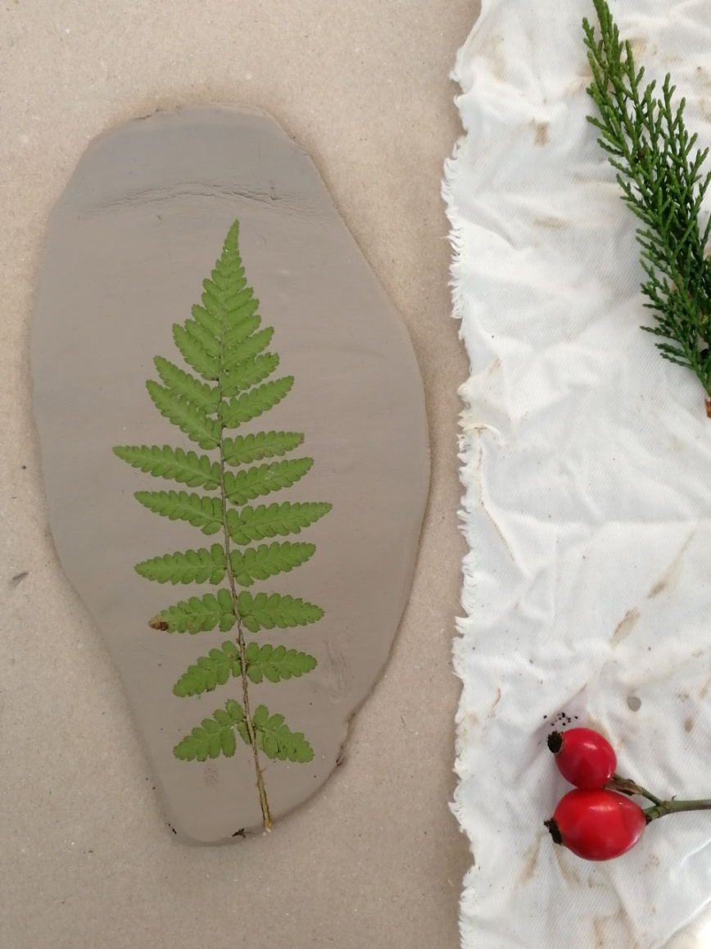
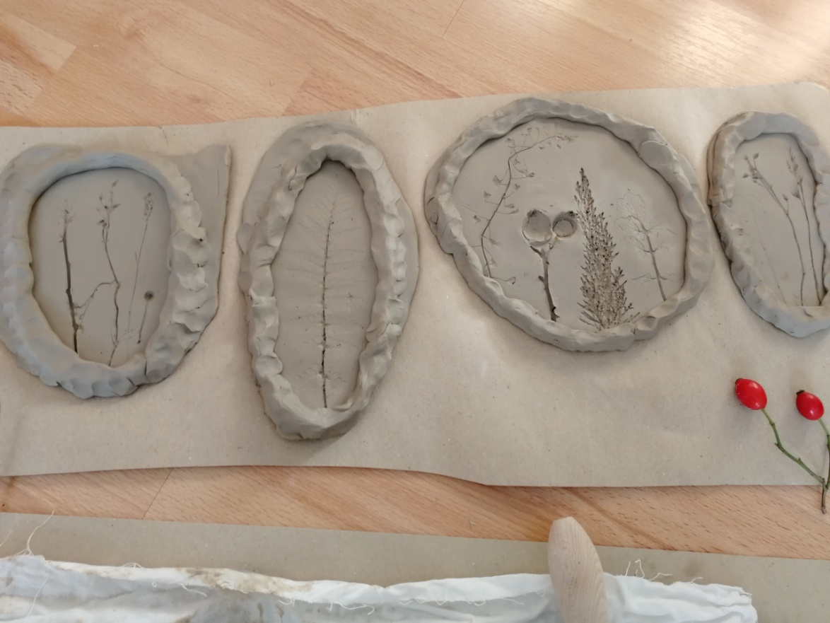
Postup

Slide 6
Postup
Teď přichází na řadu sádra – v misce s vodou si ji rozmíchejte dle návodu. Já sádru připravuji dle oka, do misky dám trošku vody a 2 lžíce sádry a rozmíchám. Dle potřeby buď přidávám vodu nebo sádru, konzistence by měla být krémová.
V případě moc řídké sádry bude odlitek velmi dlouho schnout, v opačném případě se nevylijí všechny detaily struktury.
Když máme sádru rozmíchanou (moc neotálíme, jelikož sádra rychle tuhne), nalijeme ji hned na připravenou placku až po okraj ohrádky a necháme tuhnout tak 15-20 min. (záleží na hustotě). Tak po 10 minutách můžeme udělat špejlí dírku, aby se dala dekorace zavěsit.

Slide 7
Postup
V tuto chvíli sádru opravdu necháme odpočívat a zbytečně na ni nesaháme, odlitek by se mohl poškodit.
Až uvidíme, že sádra je již trošku ztuhlá, velmi opatrně se jí můžeme dotknout – když ucítíme, že hřeje, je to správně ☺ sádra právě když tvrdne, tak krásně hřeje.

Slide 8
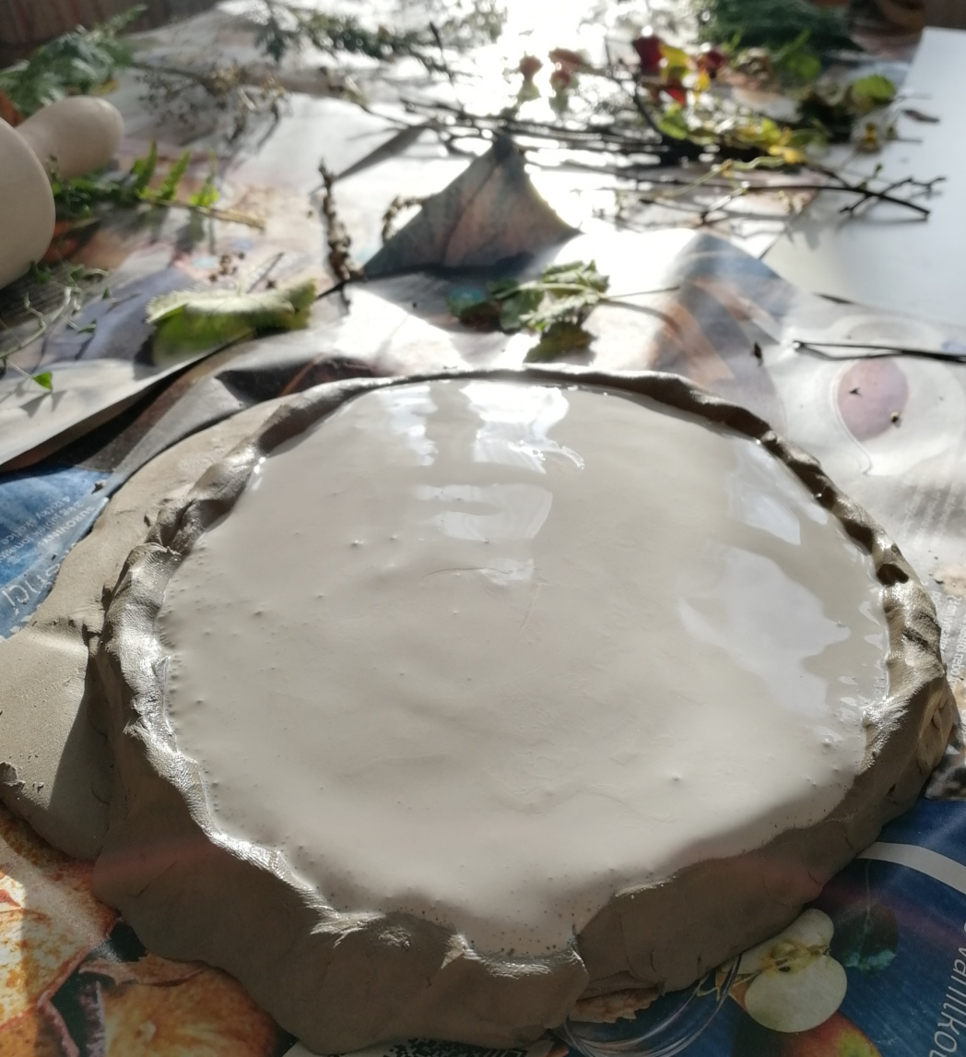
Postup

Slide 9
Postup
Po dvaceti minutách vyzkoušíme, zda je sádra již ztvrdlá – opravdu záleží na hustotě, tvrdnutí může trvat kratší dobu ale i déle, sádru radši klidně nechte odpočívat déle, abyste měli jistotu, že je již opravdu ztuhlá, a aby vám odlitek zbytečně nepraskl.
Když máme jistotu, že sádra již ztuhla, velmi opatrně odstraníme hlínu a můžeme se radovat z krásného realistického odlitku ☺.

Slide 10
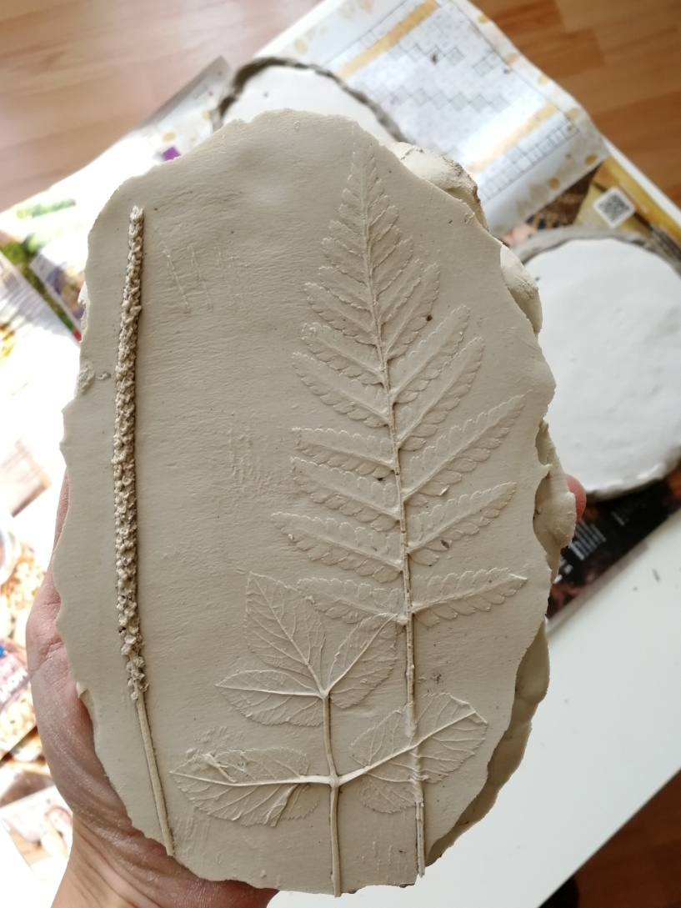
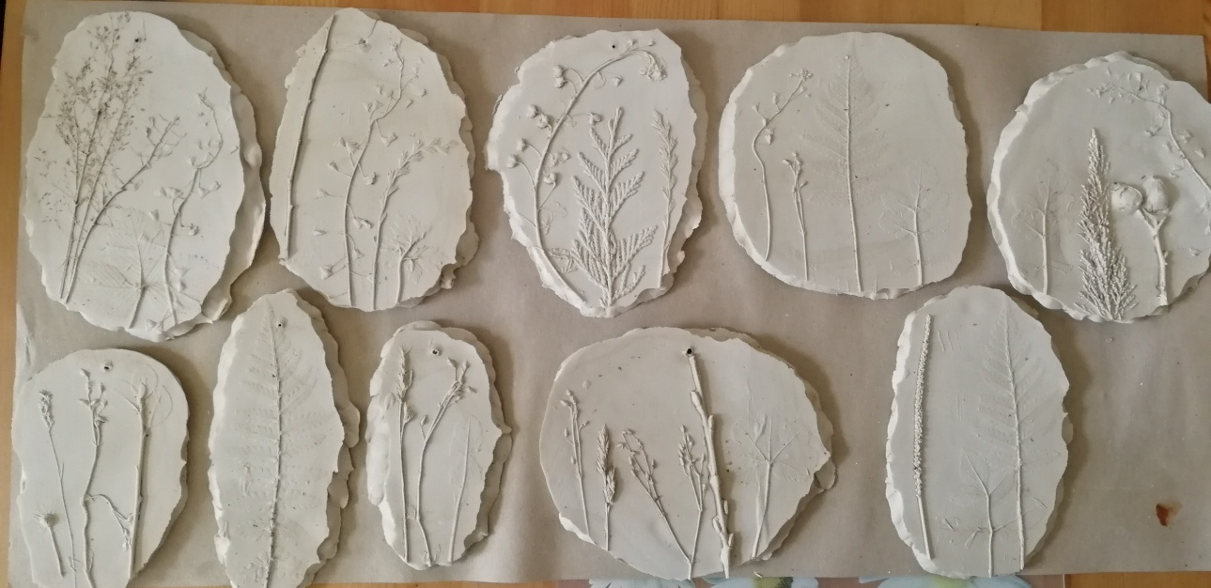
Postup

Slide 11
Postup
Odlitek ještě necháme nějakou dobu proschnout a pak si ho můžete nabarvit vodovkami. Je lepší používat hodně rozředěné barvy, aby odlitek jen lehce zabarvily, husté barvy by nám zakryly vytvořenou strukturu.

Slide 12
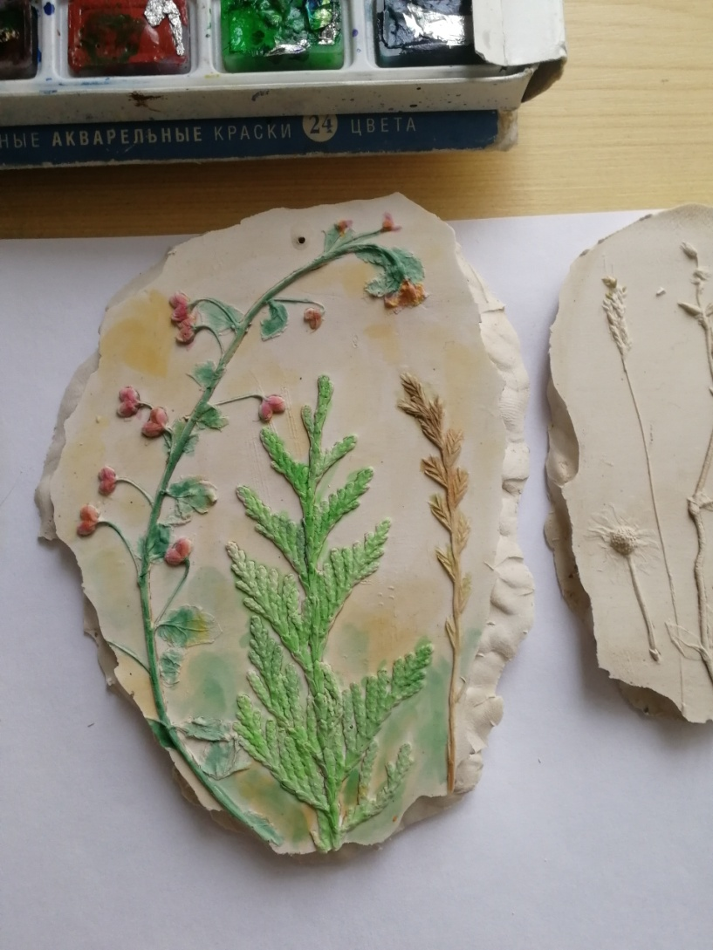

Postup

Slide 13
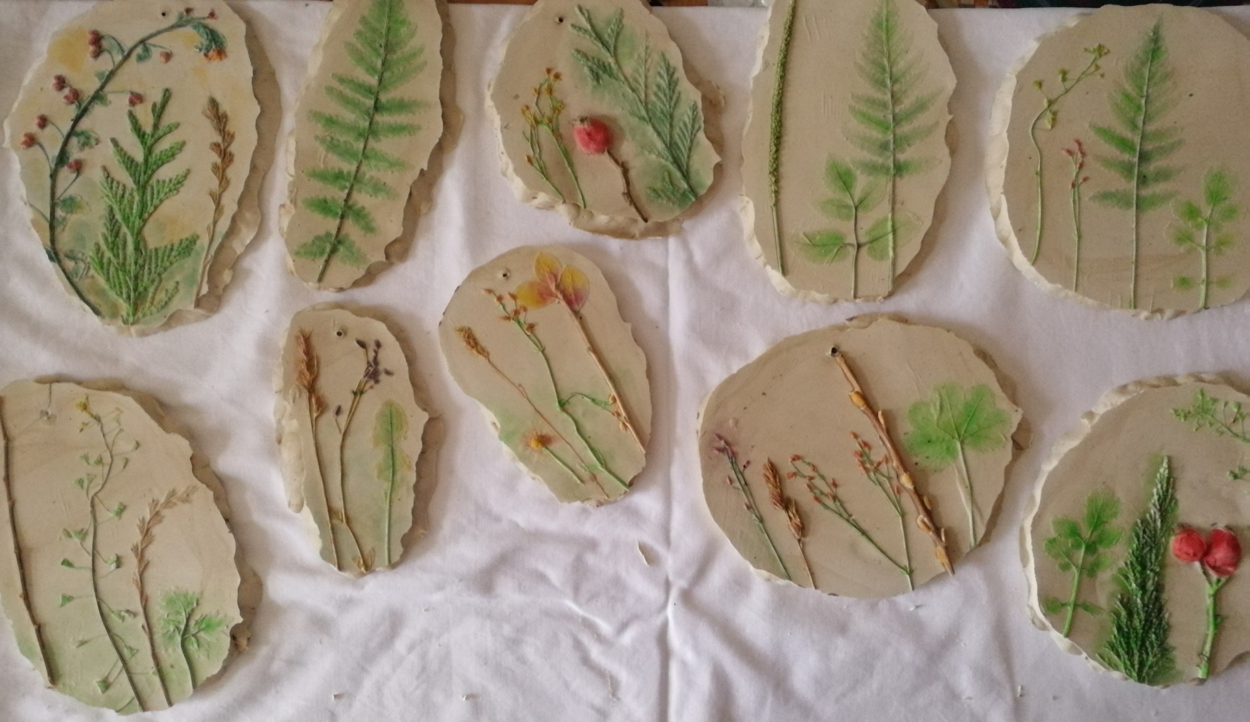
Postup

Slide 14
Tímto způsobem si nemusíte vytvářet jen dekorace na zeď, ale třeba i přívěsek na krk. Stačí, když odlitek uděláte malý, třeba jen s jedním kvítkem ☺.

